Slide 1
Conjuntura: Um Passo e meio em Frente, um Passo Atrás
03 de setembro de 2023

Slide 2
Os passos à frente
Economia aquecida: PIB brasileiro cresce 0,9% no segundo trimestre; resultado é 3 vezes maior do que o esperado
01
Cúpula do bolsonarismo acuado: Jair a dois centímetros da prisão; Michelle e filhos cercados
02
Militares sob pressão e com imagem maculada
03

Slide 3
Os passos atrás
Zanin revela que lulismo não é tão progressista, segundo palavras do ministro Flávio Dino
01
Não existe clima de empolgação popular e o campo progressista está apático
02
Bolsonarismo se prepara para as eleições municipais e tenta a sorte no Brasil Profundo
03

Slide 4
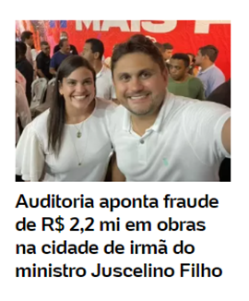
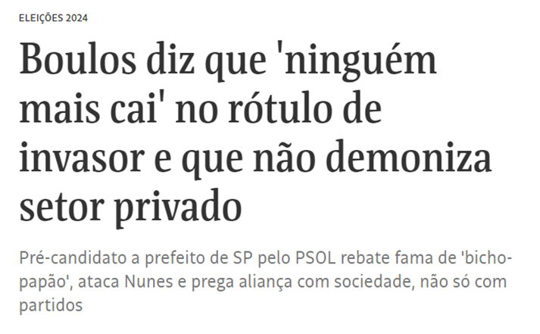
O que esperar no campo lulista?
Uma no cravo, outra na ferradura

Slide 5
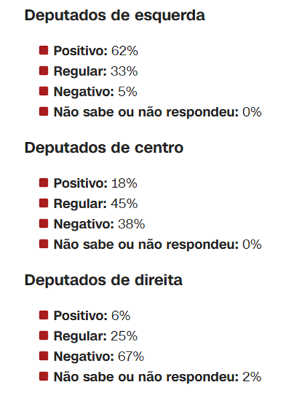
O que esperar do congresso?
Quaest: Para 41% dos deputados, relação do governo Lula com Congresso é negativa; 24% avaliam positivamente (agosto)

Slide 6
E no campo popular-democrático?
Saídas individuais para o campo popular
Corporativismo na agenda das organizações
Petições online
Denúncias sem grande repercussão

Slide 7
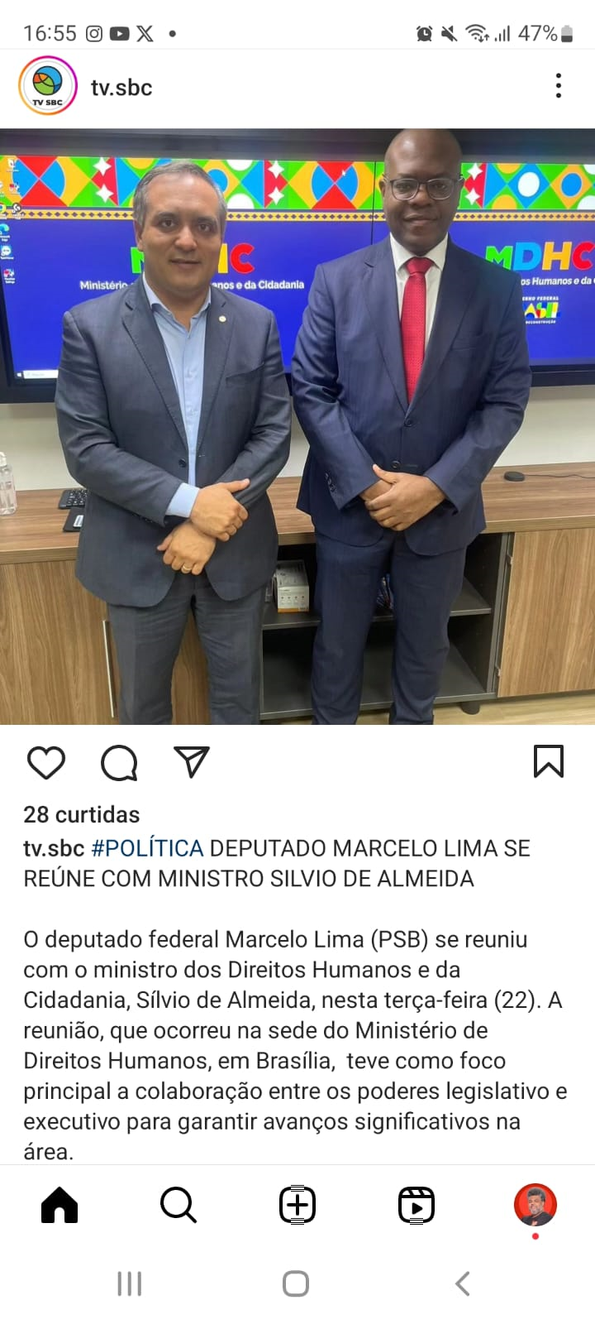
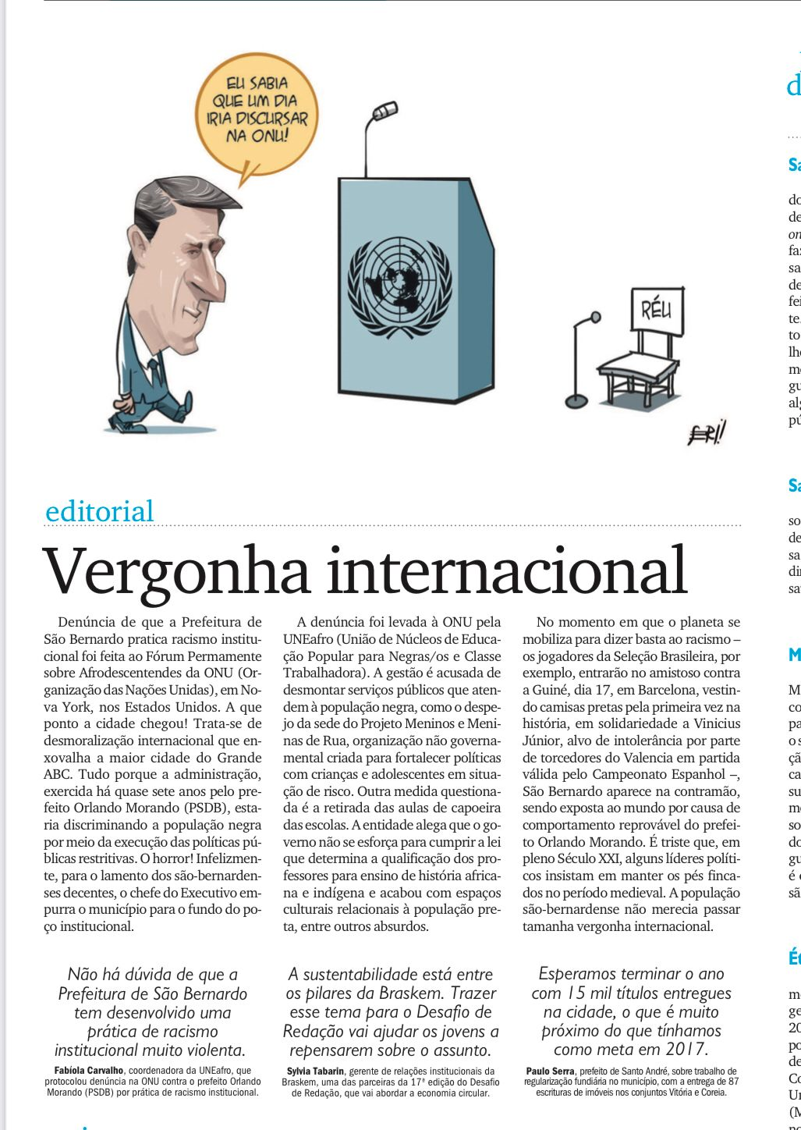
Uma ilustração: são bernardo do campo
Sigo impactada e impressionada com a blindagem que está sendo realizada. Já enviei novamente para alguns amigos e estou novamente tentando o contato direto da Anielle Franco e do Silvio Almeida ... Essa foto do Silvio com o racista me embrulhou o estômago. (depoimento de uma professora)

Slide 8
Outra ilustração: os limites impostos às lutas sociais

